Slide 1
Voorlees Robot
Human robot Interaction
Door: Quico en Sven

Slide 2
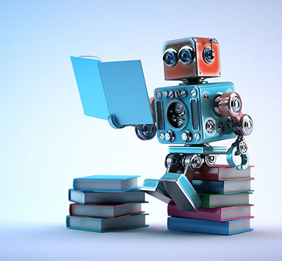
Introductie
Notes:
Vertel wat de opdracht is.

Slide 3
Optische tekst herkenning
Hoe werkt ocr (Optical character recognition)
Verschillende methoden
Aanpak onderzoek
Resultaat

Slide 4
Speech synthesis
Hoe werkt spraak synthese
Onze aanpak
Resultaat

Slide 5
Voorlees NAO
Softwareproblemen

Slide 6
Demo en vragen

